Slide 1
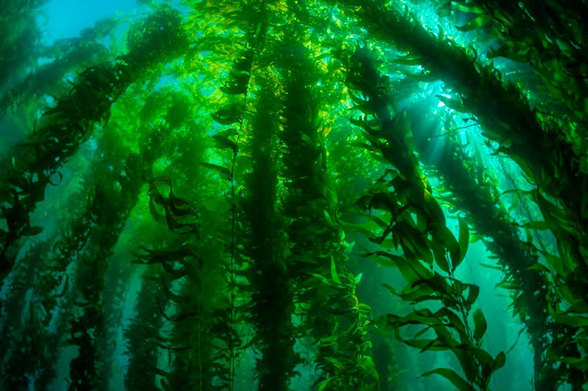
Значення водоростей у житті людини
Презентацію виконала
Учениця 7-А класу
Алаликіна Марія

Slide 2
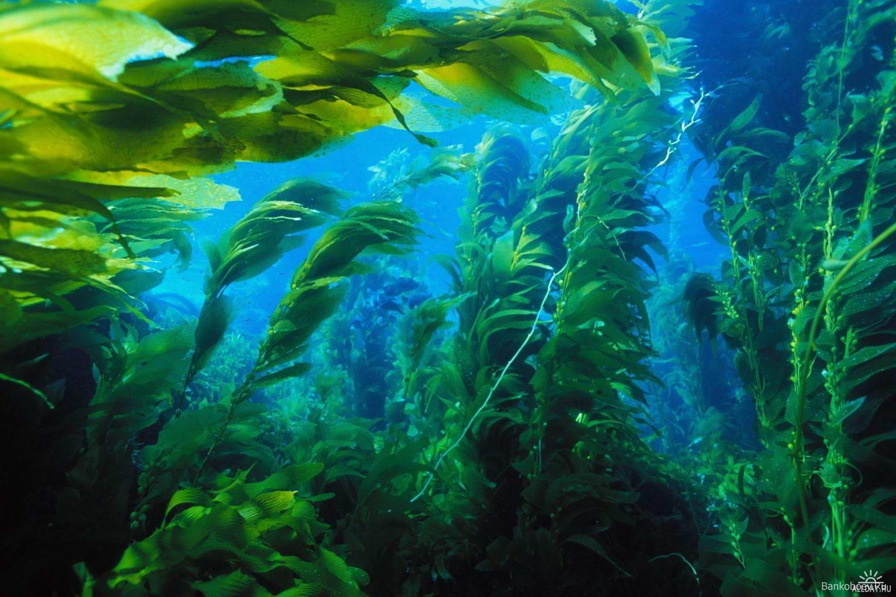
Водорості відносяться до нижчих рослин. Вони бувають одноклітинними, багатоклітинними та колоніальними. Мають різну будову, але всі вони розмножуються спорами.

Slide 3
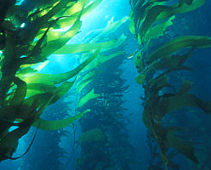
Не буде перебільшенням сказати, що саме від водоростей значною мірою залежить існування життя на нашій планеті.

Slide 4
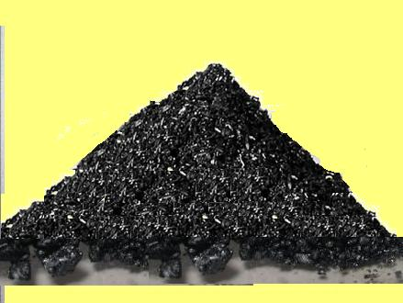
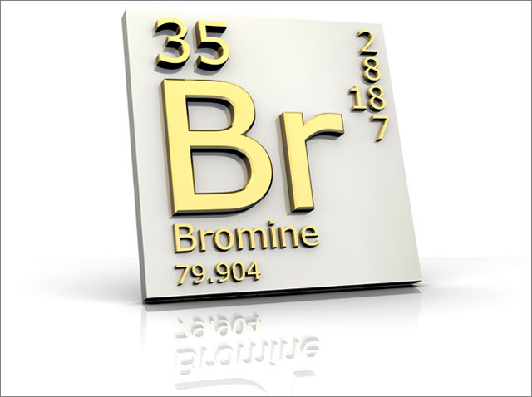
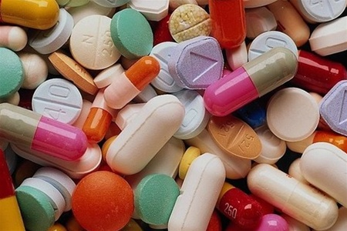
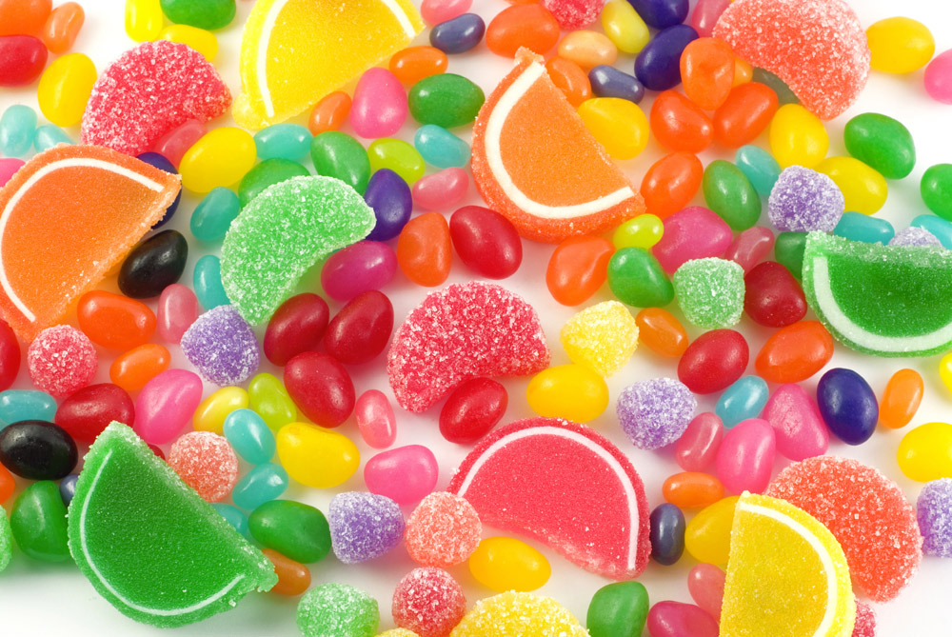
Водорості використовує в їжу людина. З них видобувають йод, бром, агар-агар, виготовляють лікарські препарати.

Slide 5
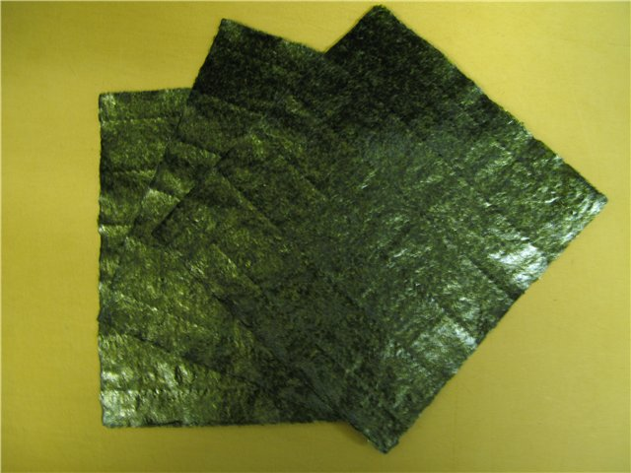
Японці вже давно готують з водоростей супи і соуси і навіть хліб - норі, в якому, до речі, жирів на 20 відсотків більше, ніж в пшеничному.

Slide 6
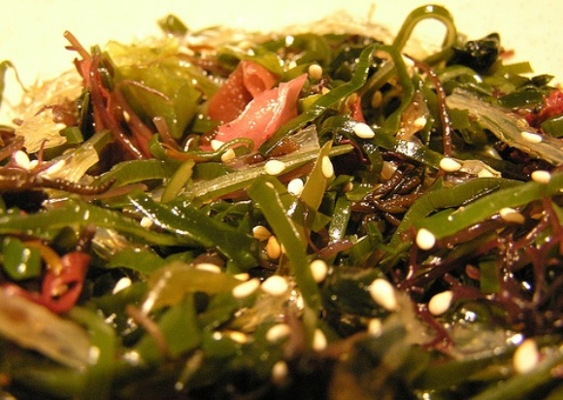
Салати з водоростей люблять народи Чилі, Перу, Болівії.

Slide 7
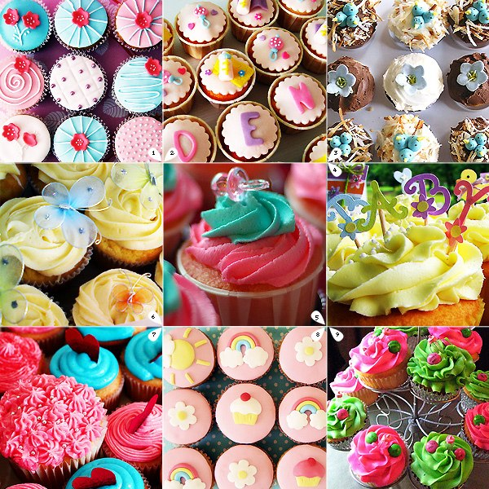
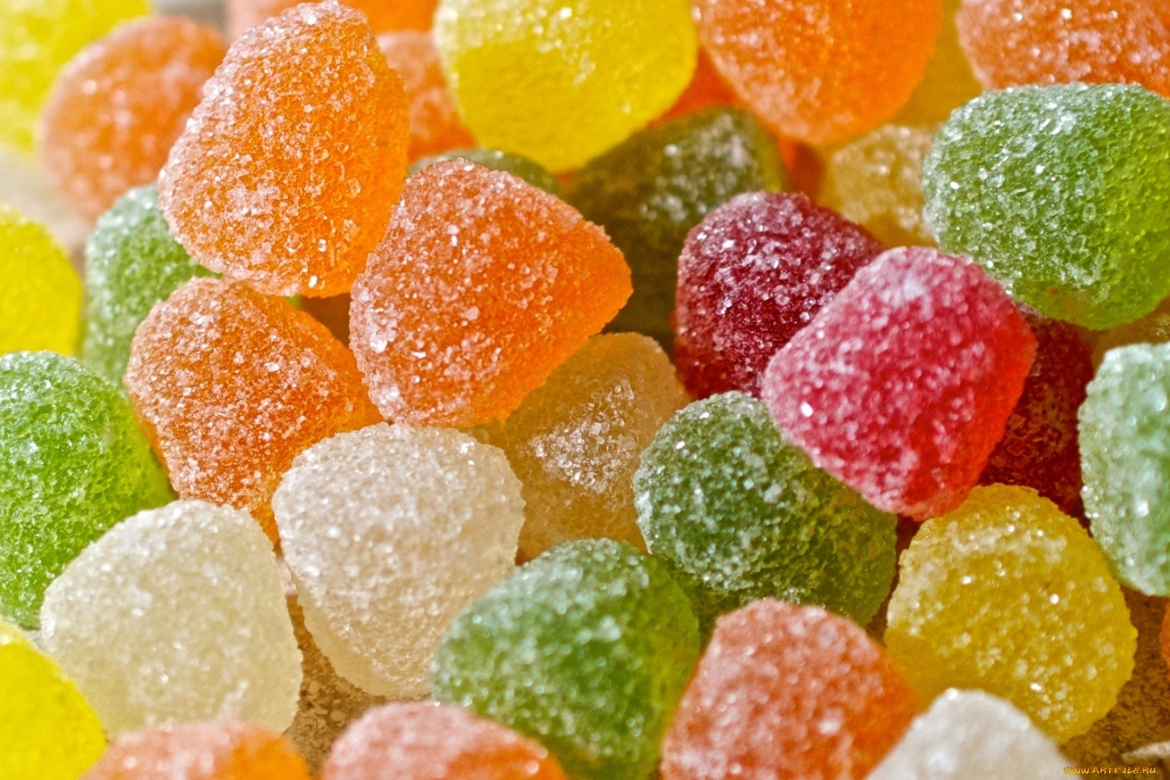
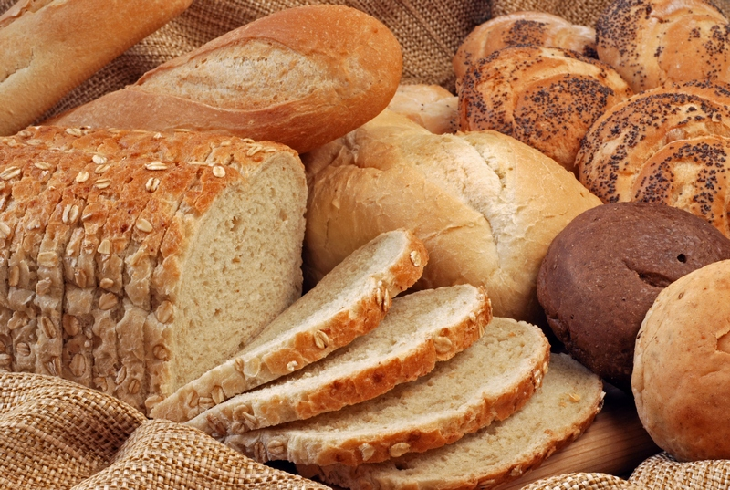
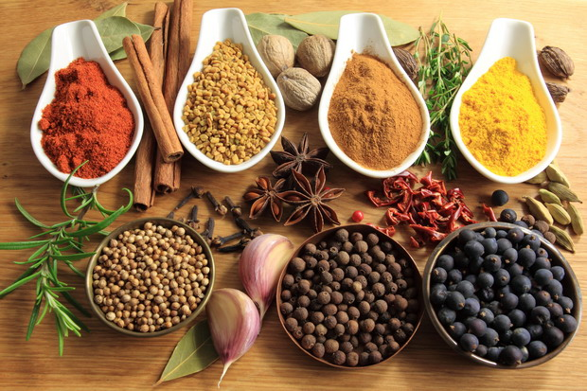
Навіть в Європі зараз з них випікають хліб, тістечка, готують всілякі приправи до м'ясних страв.

Slide 8
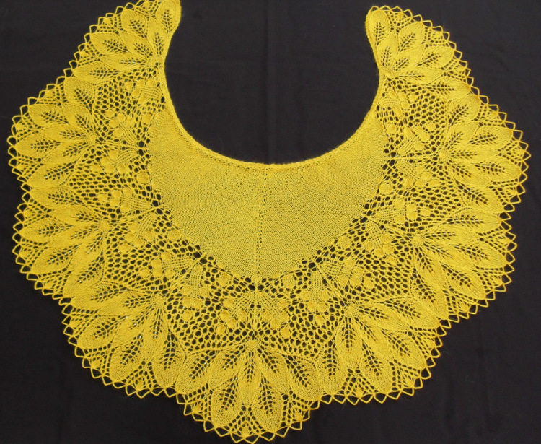
Водорості іноді знаходять і несподіваніше застосування. Ще в античні часи японці уміли отримувати з морських молюсків волокна, з яких в'язали красиві зелено-золотисті шалі.
Водорості іноді знаходять і несподіваніше застосування. Ще в античні часи японці уміли отримувати з морських молюсків волокна, з яких в'язали красиві зелено-золотисті шалі.

Slide 9
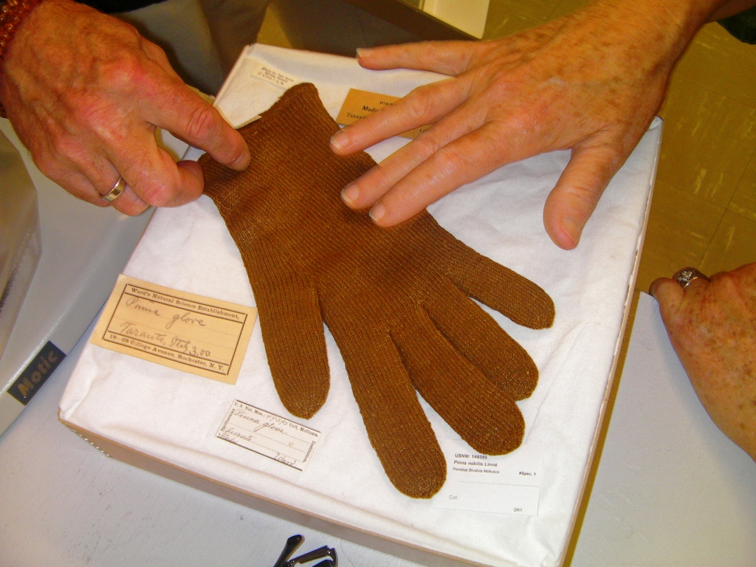
Називали таку тканину бісусом, і вона мала великий попит. З часом через дорожнечу і складність виготовлення бісусу ремесло це занепало, і з таких волокон стали робити лише дуже дорогі сувеніри.

Slide 10
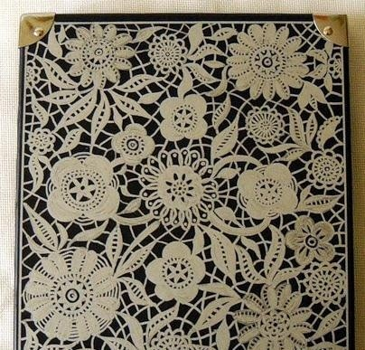
Тоді заповзятливі японці знайшли інший спосіб. Вони стали використовувати як канву при виготовленні мережив і для вишивання волокна водорості, що утворюють фантастичний малюнок. Японцям вдалося зміцнити слабкі волокна водоростей, і вони по хімічному складу стали нагадувати штапельні волокна. А потім за допомогою білку з м'язів риб їх зробили схожими на овечу шерсть.
Тоді заповзятливі японці знайшли інший спосіб. Вони стали використовувати як канву при виготовленні мережив і для вишивання волокна водорості, що утворюють фантастичний малюнок. Японцям вдалося зміцнити слабкі волокна водоростей, і вони по хімічному складу стали нагадувати штапельні волокна. А потім за допомогою білку з м'язів риб їх зробили схожими на овечу шерсть.

Slide 11
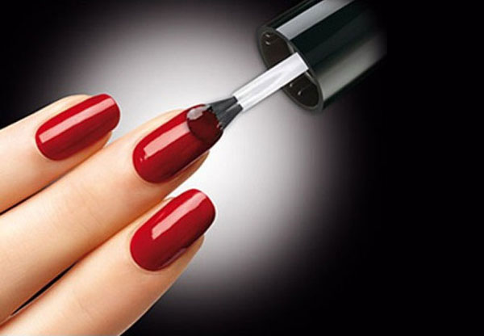
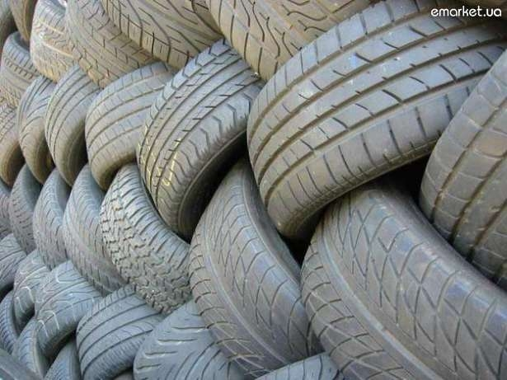
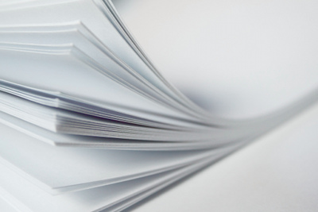
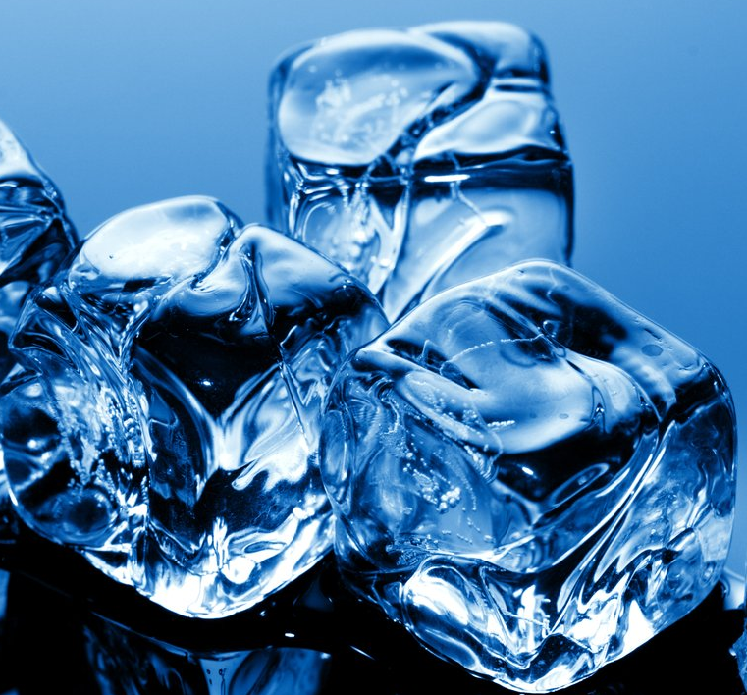
З водоростей навчилися отримувати альгінову кислоту, продукти, якій знаходять широке застосування для отримання целюлози і паперу, для виробництва гуми і лаків.

Slide 12
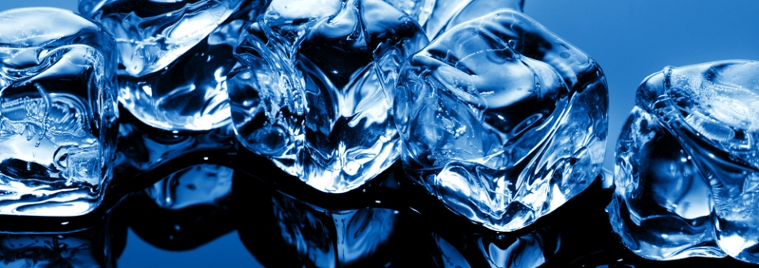
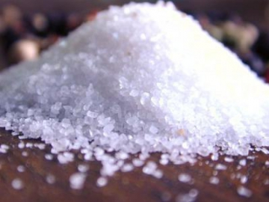
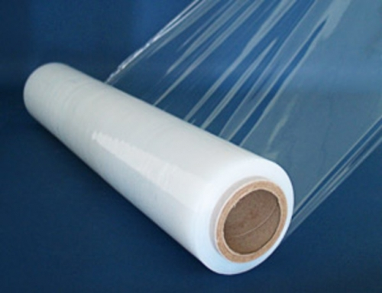
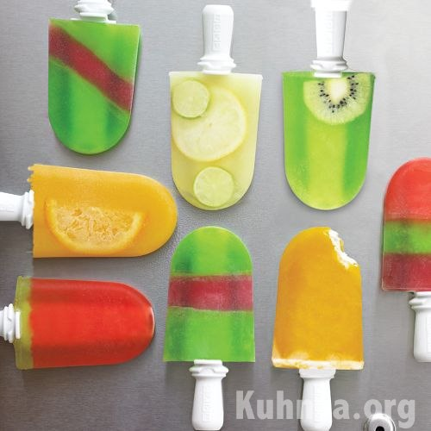
Вони використовуються в косметичній і текстильній промисловості, служать для приготування мороженого і харчового льоду. З водоростей отримують сіль для консервації риби і плівку, що оберігає її від згіркнення і висихання.

Slide 13
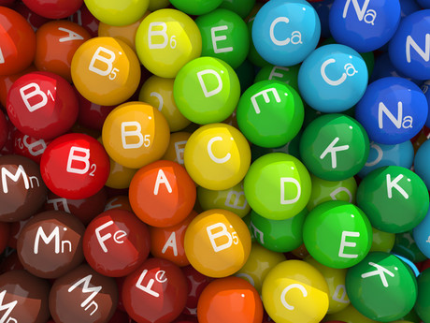
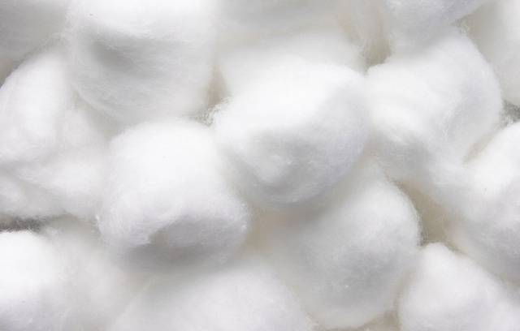
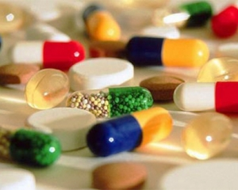
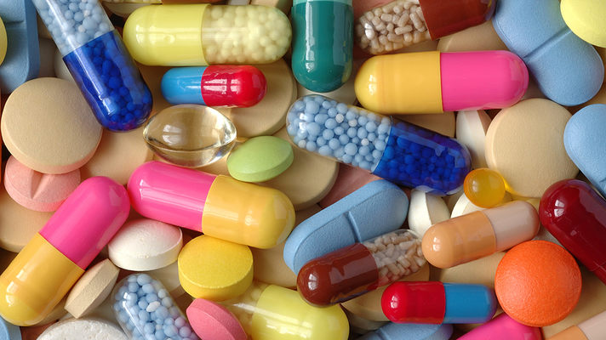
З водоростей навчилися готувати ліки, що зупиняють кровотечу, а медична вата з них краща за целюлозну, оскільки вона вростає в краї рани, не викликаючи ускладнень.

Slide 14
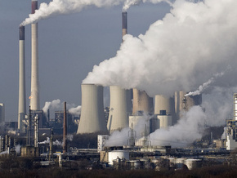
Водорості - це паливо майбутнього, сировина для безлічі необхідних людині продуктів промисловоті та харчування.

Slide 15
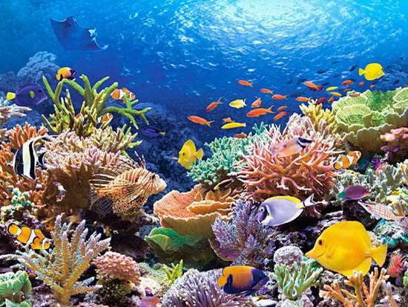
Дякую за увагу!

